Slide 1
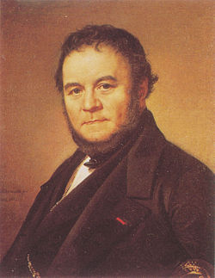
Стендаль те, що Наполеон не зробив мечем, я доробив пером…
Підготувала:
учениця 11-Б класу
ШСШ №1
Крамарева Анастасія

Slide 2
План
Біографія
Літературна діяльність
Провідні жанри
Найвідоміші твори
Значення і вплив на розвиток літератури

Slide 3
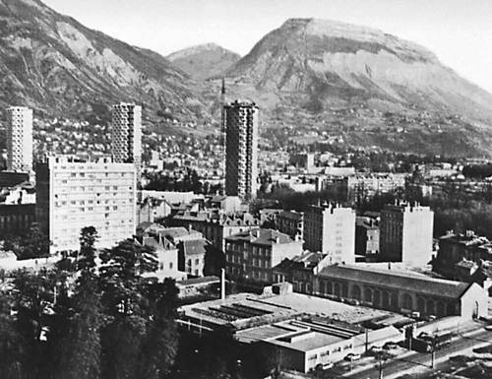
Біографія
Стендаль народився на півдні Франції, у містечку Гренобелі, в освіченій і заможній родині. Велика Французька революція порушила звичайний розпорядок життя, а смерть матері завершила руйнацію родинного вогнища.

Slide 4



Єдиною людиною, яка розуміла і підтримувала хлопця, був його дід. Саме він і познайомив онука з творчістю Вольтера, Дідро, Гельвеція. Його вподобання позначились на світогляді й творчості Стендаля.

Slide 5
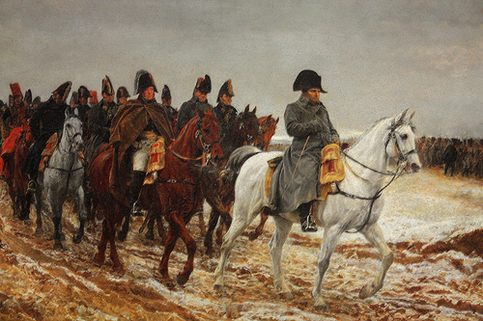
Освіту Стендаль добував у гренобельській школі, та провчившись лише три роки він їде до Парижу з наміром вступати у Політичну школу. Але замість цього він поступає на службу в діючу армію. Стендаль брав участь у поході Наполеона в Росію в 1812 році, був у Москві, Смоленську, Могильові.

Slide 6
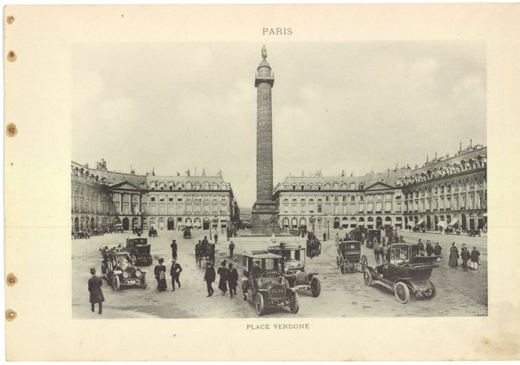
Поступово розчарувавшись у Наполені, він подає у відставку і живе протягом наступних трьох років у Парижі, займаючись самоосвітою, вивчаючи філософію, літературу і англійську мову. Як випливає з щоденників того часу, майбутній Стендаль мріяв про кар'єру драматурга, «нового Мольєра»

Slide 7
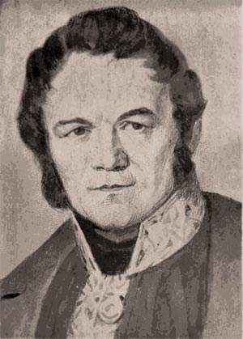
Літературна діяльність
Творчий шлях Стендаля починається з творів «Життєпис Гайдна, Моцарта і Метастазіо» (1815), «Історія живопису в Італії» (1817), «Рим, Неаполь і Флоренція в 1817 році».

Slide 8
Невдовзі з’являється перший роман Стендаля «Арманс», повість «Ваніна Ваніні», книга «Прогулянки по Риму», авантюрний роман «Пармський монастир».
У 1830 році виходить у світ роман «Червоне і чорне»,що є найважливішим твором у творчому доробку письменника.
Але є незвершені твори : роман «Червоне і біле», повісті «Життя Анрі Брюлара».

Slide 9


Найвідоміші твори

Slide 10

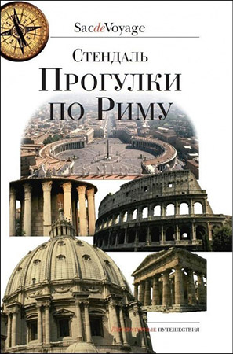

Slide 11
Провідні жанри
Романи
Автобіографії
Новели
Есе

Slide 12
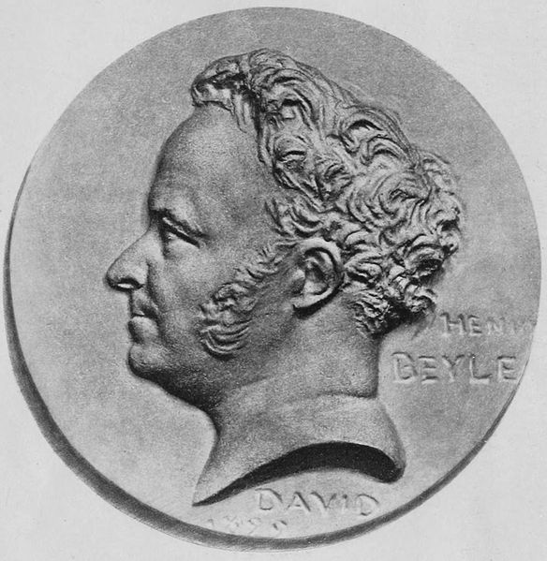
Значення і вплив на розвиток літератури
У той час, коли Стендаль сформулював свої естетичні погляди, європейська проза перебувала цілком під чарівністю Вальтера Скотта. Передові письменники воліли неспішне розгортання оповіді з грунтовною експозицією і просторовими описами. Рухома, динамічна проза Стендаля випередила свій час. Він сам передбачав, що його зможуть оцінити не раніше 1880. Андре Жид і Максим Горький характеризували стендалевской романи як «листи в майбутнє».

Slide 13

Дякую за увагу!

